Slide 1

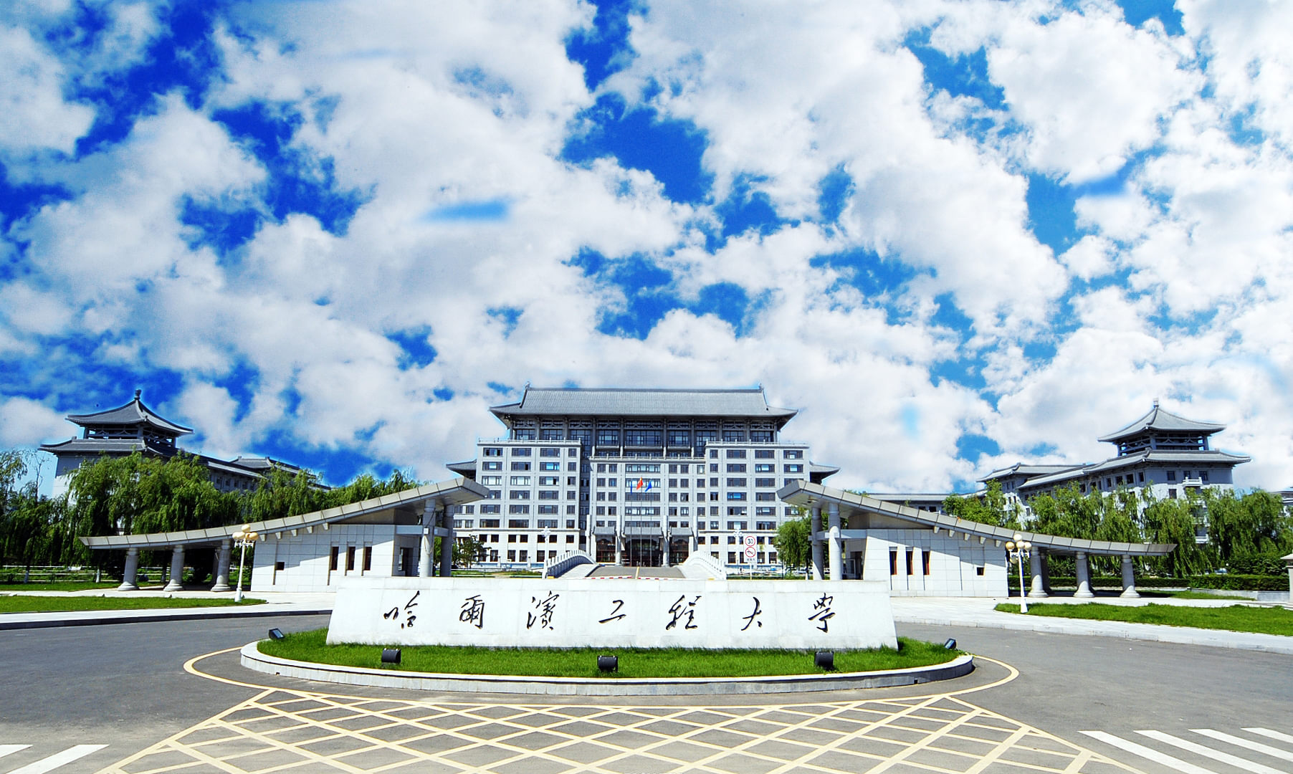
Interactive Cleaning for Progressive Visualization
through Composite Questions
杨亚宸 S320067106 2020 ICDE

Slide 2
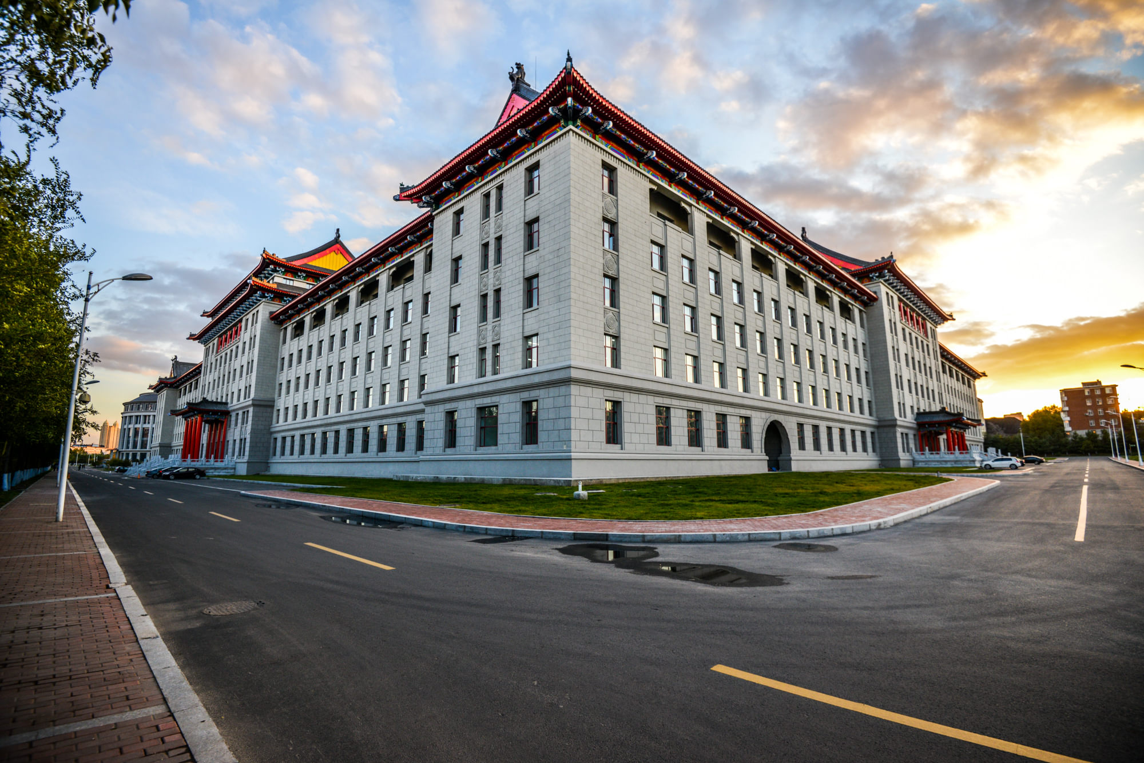
01
研究 背 景
02
研究方法
CONTENTS
03
实验

Slide 3
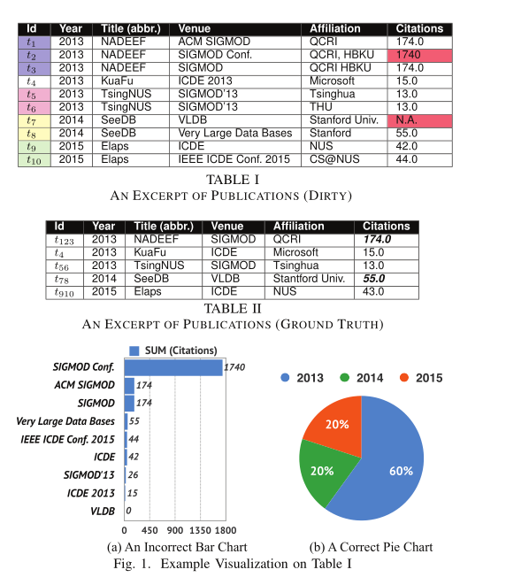
研究背景
数据可视化在影响当今数据驱动型企业的战略和运营决策方面发挥着关键作用。然而，数据可视化并不总是准确和良好的，数据可视化的不确定性可能会通过显示错误的发现来误导用户。产生如此糟糕(不确定)的可视化的一个常见原因是因为现实生活中的数据是肮脏的。
然而，可视化不一定是脏的，即使数据是脏的。

Slide 4

研究背景
交互式可视化清洗
研究了渐进式可视化的交互式清洗问题:给定一个较差的可视化值，可以得到一个“清洗”的可视化值?在交互式可视化清洗中，系统迭代地与用户交互。在每次迭代中，它会向用户询问一个数据清理问题，比如“如何清理检测到的错误x?”，并从用户处获取值更新以清除V。通过一个新颖的用户界面，将一个复合问题以一个小的连接图的形式呈现给用户，用户可以直接在该图形界面上进行操作。
如何量化数据清理前后两种可视化之间的差异？
与用户互动的理想用户界面和面向任务的界面是什么？
如何计算清理任务数据错误的预期好处？
如何选择最大化提一套问题收益的问题？

Slide 5
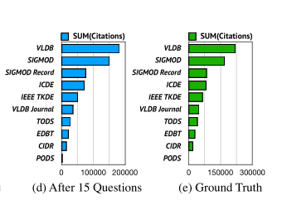
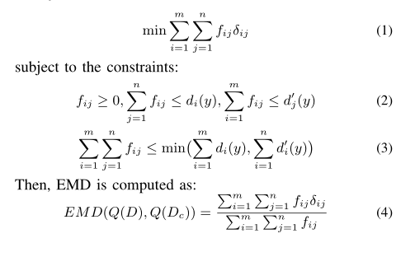
研究方法
给定两个可视化Q(D)，Q(Dc),可以使用EMD距离(Earth Mover's Distance)来计算两个可视化之间的距离。
EMD = 0.006

Slide 6
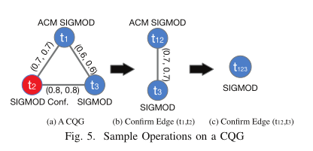
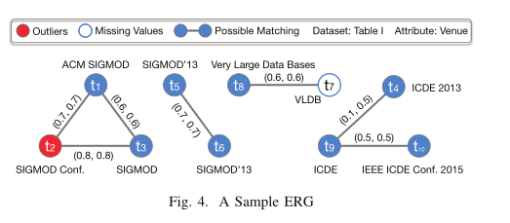
研究方法
数据中的问题
元组级重复问题(T问题)
属性级重复问题（A问题）
缺失值问题（M问题）
异常值问题（O问题）
错误和修复图（ERG）
综合问题图（CQG）
CQG允许用户操作。对于每个边，用户可以确认(分割)一条边来表示其关联的两个顶点是(不是)相同的元组或属性级实体。对于每个顶点，用户可以批准或拒绝异常值和缺失值修复候选值。

Slide 7
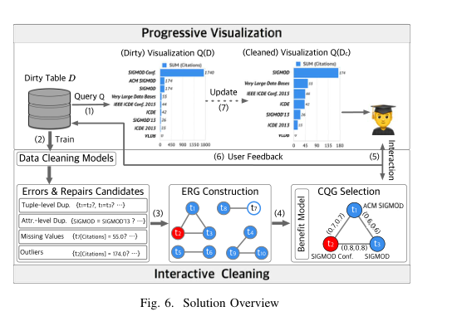
研究方法
可视化规范。用户需要在特定数据集上指定可视化查询。
初始化。VISCLEAN首先需要运行现成的数据清理工具来检测不同类型的错误并生成可能的修复。
ERG建设。然后构建一个ERG来组织检测到的数据错误及其可能的修复。
CQG精选。它首先通过基于估计的效益模。型来测量询问CQG的效益，其中效益与清理数据之前/之后的可视化之间的距离相关联。
图形上的用户交互。用户与我们的图形用户界面交互，为CQG提供答案
修复错误和更新可视化。

Slide 8
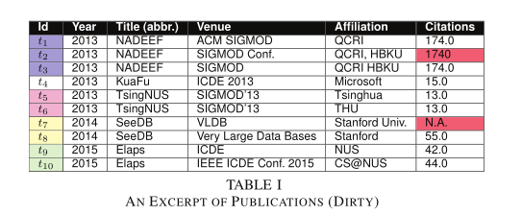
研究方法
侦测数据错误并产生可能的修复
元组级重复问题：我们利用实体匹配技术来检测和消除重复。我们首先训练一个EM模型(我们使用随机森林），EM模型会提供一个元组级匹配概率。
属性级重复问题：根据元组匹配的问题生成的集群使用字符串相似性连接算法进行匹配。
缺失值插补问题。给定在数据上有缺失值的元组，我们计算元组的k(例如，k = 5)个最近邻居。利用字符串相似性分数作为距离。然后，我们使用这些k个邻居的列Y上的值的平均值作为建议的插补值。
异常值问题：我们使用kNN来检测数据上的异常值。

Slide 9


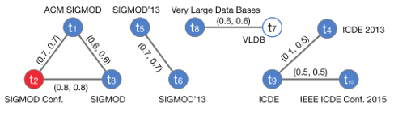
研究方法
选择综合问题
考虑一个CQG G(V，E)。每个边的f(Vi，vj)
对于每种类型的用户操作，它提供有用的反馈来修复数据错误和重新训练数据清理模型。然后可以从D中导出数据集Dc的新版本。最后，可以更新Dc上的可视化。因此，使用经验模态分解函数测量数据清理前后的可视化距离dist。距离越大，估计收益越大。
元组级重复的问题
属性级重复的问题
缺失值插补问题
异常值修复问题

Slide 10
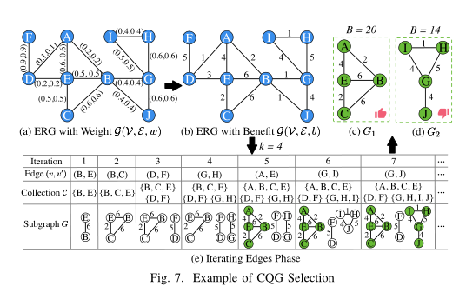
研究方法
QCG选择算法
基本思想
给定一个ERG G(V，E，b)和一个整数k (2 < k < |V|)，最优CQG选择问题的目标是寻找一个G的连通子图G(V，E)，该连通子图G具有k个顶点(k-子图)，使得总边权(即收益)最大。
贪婪地、增量地选择收益大的子图作为候选。然后我们选择收益最大的k号的作为G(V，E)。

Slide 11
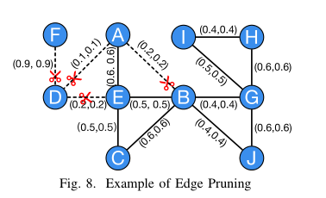
研究方法
QCG选择算法的优化
边的剪枝：希望子图包含更多的“不确定”边(例如，权重∈ [0.3，0.7])，因为它通常提供更多的“信息”来提高模型的质量。因此，我们可以用权重/ ∈ [0.3，0.7]修剪这些边。
提前终止优化：如果我们只想计算“最好”的子图，我们就不需要迭代所有边来寻找所有子图。因为我们按降序访问边，所以“最好的”子图很可能在前m个子图中被发现。

Slide 12
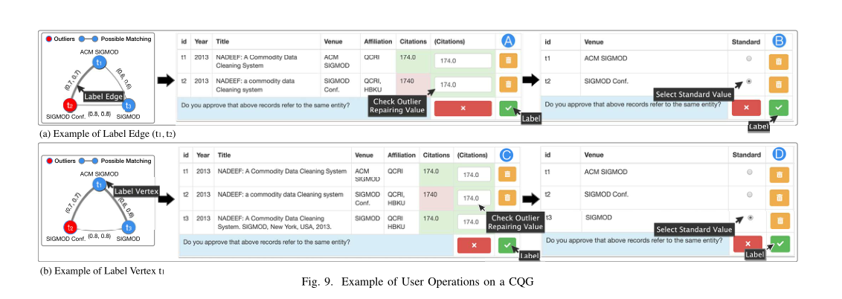
研究方法

Slide 13
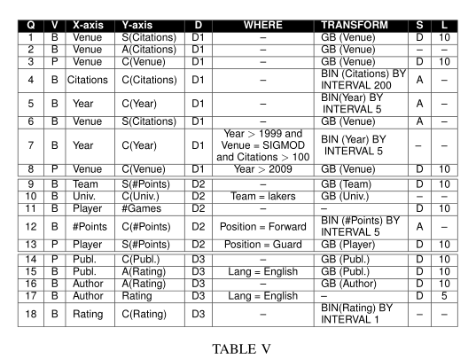
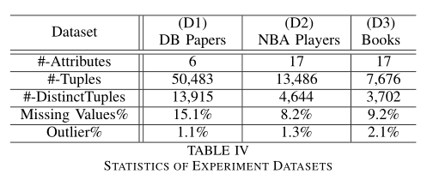
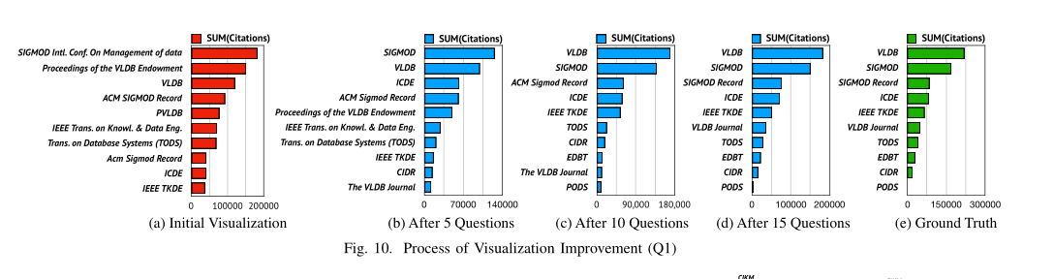
实验
实验数据
可视化任务

Slide 14
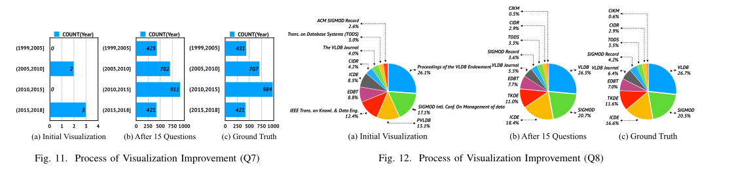
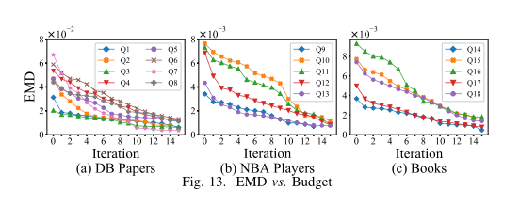
实验
实验结果

Slide 15
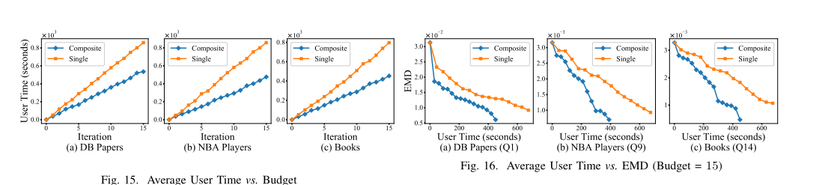
实验
单个问题VS综合问题

Slide 16
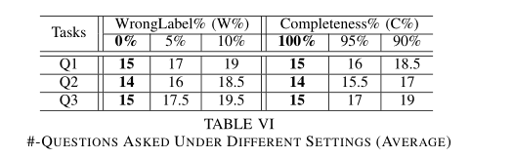
实验
用户输入的影响
使用不正确和不完整的用户回答来评估VISCLEAN的性能。为此，我们在专家对CQG的回答中随机注入了5%和10%的错误标签。为了评估不完整的用户输入，我们从他们的答案中随机抽取了95%和90%的标签。最后，我们重复这一组实验三次来计算平均结果。例如，在任务Q1中，当我们注入5%的错误标签时，VISCLEAN只要求17个CQG获得与没有错误标签的非常相似的高质量结果，只多了两个CQG问题。此外，当完整性=95%时，VISCLEAN仅比完整性=100%多花费一个CQG。

Slide 17
感谢各位的聆听与指导
THANK YOU FOR LISTENING AND GUIDING

